Slide 1
Katastr nemovitostí
MP805 Zk Pozemkové právo
Podzim 2020
Ivana Průchová

Slide 2
Katastr nemovitostí v ČR
1.1.1993 až 31.12.2013
  Zák.č. 265/1992 Sb. o zápisech vlastnických a jiných práv věcných práv k nemovitostem
    přechodná ustanovení k EN dle zák.č. 22/1964 Sb. o EN
  Zák. č. 344/1992 Sb., o katastru nemovitostí
    přechodná ustanovení k EN dle zák.č. 22/1964 Sb. o EN
    prováděcí předpisy
    související předpisy
  OZ 40/1964 Sb., občanský zákoník
Od 1.1.2014
  zák.č. 89/2012 Sb., občanský zákoník
    přechodná ustanovení
  zák.č. 256/2013 Sb., o katastru nemovitostí (katastrální zákon)
    přechodná ustanovení
      prováděcí předpisy
      související předpisy

Slide 3
Údaje katastru a přechodná ustanovení KZ(vybraná) významná pro KN
Údaje katastru
  vedou se podle dosavadních právních předpisů do doby, než jednotlivé evidované údaje budou dotčeny změnou.
  Katastrální úřady jsou oprávněny uvést zápisy v katastru do souladu s KZ i dříve z moci úřední (§ 63/1 KZ)
  O údajích o budově evidované podle dřívějších právních předpisů:
    se má za to, že se jedná o trvalou stavbu, pokud z údajů katastru nevyplývá, že se jedná o stavbu dočasnou.
    Doloží-li vlastník této stavby nebo jiný oprávněný, že se jedná o stavbu dočasnou, katastrální úřad tuto skutečnost do katastru doplní. Údaje o budově evidované podle dřívějších evidencí (§ 63/2 NKZ)

Slide 4
Prameny
Prameny:
  Zák.č. 89/2012 Sb., občanský zákoník („OZ“)
  zák.č. 256/2013 Sb., o katastru nemovitostí (katastrální zákon) „KZ“
    prováděcí předpisy
      Vyhl.č. 357/2013 Sb., katastrální vyhláška
      Vyhl.č. 358/2013 Sb., o poskytování údajů z katastru nemovitostí
      Vyhl.č. 359/2013 Sb., o stanovení vzoru formuláře pro podání návrhu na zahájení řízení o povolení vkladu
      Vyhlč. 23/2007 Sb., o podrobnostech vymezení vodních děl evidovaných v katastru nemovitostí
      Zák.č. 359/1992 Sb., o katastrálních a zeměměřických orgánech
  zák.č. 200/1994 Sb., o zeměměřictví
  Vnitřní předpisy ČÚZK
    Jednací řád pro katastrální úřady
    Pokyny ČUŹK
    Návod pro vedení katastru
  Související předpisy – zejména:
    Správní řád
    Soudní řád správní
    Občanský soudní řád
    Zákon o pozemkových úpravách

Slide 5
Katastr nemovitostí („katastr“)
veřejný seznam, který obsahuje soubor údajů o nemovitých věcech (dále jen „nemovitost“) vymezených katastrálním zákonem zahrnující jejich
  soupis,
  popis,
  geometrické a polohové určení a
  zápis práv k těmto nemovitostem
  § 1 KZ

Slide 6
Katastr nemovitostí („katastr“)
Cíl/účel KN: zdroj informací, které slouží
a)
  k ochraně práv k nemovitostem,
  pro účely daní, poplatků a jiných obdobných peněžitých plnění,
  k ochraně životního prostředí, k ochraně nerostného bohatství, k ochraně zájmů státní památkové péče,
  pro rozvoj území,
  k oceňování nemovitostí,
  pro účely vědecké, hospodářské a statistické,
b)
  pro tvorbu dalších informačních systémů

Slide 7
Využitelnost údajů kn
§ 53 KZ:
Údaje KN lze užít jen k účelům uvedeným v § 1 odst. 2 KZ (viz předchozí snímek)
! šířit údaje lze pouze se souhlasem ČÚZK za podmínek stanovených prováděcím předpisem

Slide 8
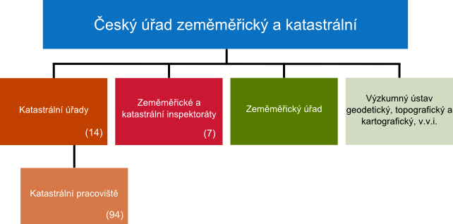
Státní správa na úseku zeměměřictví a katastru NEMOVITOSTÍ – zdroj viz zde
Struktura resortu
Organizační schéma resortu zeměměřictví a katastru

Slide 9
Pojmy pro účely katastru
§ 2 KZ
  katastrální území
    celkový počet k.ú.: 13 076 (k 31.12.2019)
  katastrální mapa
    počet katastrálních území s mapou v digitální podobě k 31.12.2019 byl 12 995.
  pozemek
  parcela
  stavební parcela
  pozemková parcela
  geometrické určení nemovitosti a k.ú.
  výměra parcely
  geometrický plán
  identifikace parcel
  budova
  drobná stavba

Slide 10
KATASTR NEMOVITOSTÍ
Katastr nemovitostí
PŘEDMĚT EVIDENCE
KTERÉ NEMOVITÉ VĚCI se evidují v KN
§ 3 KZ
OBSAH KN
JAKÉ INFORMACE/ÚDAJE KN obsahuje o:
A) evidovaných nemovitých věcech
B) osobách
§ 4 KZ

Slide 11
Předmět KN (§ 3 KZ)
PŘEDMĚT KN
POZEMKY V PODOBĚ PARCEL
BUDOVY
JEDNOTKY
PRÁVO STAVBY
NEMOVITOSTI, O NICHŽ TO STANOVÍ JINÝ PŘEDPIS – VYBRANÁ VODNÍ DÍLA (§ 20 VZ)
S P.Č., S E.Č.
NEJSOU SOUČÁSTÍ POZEMKU
BEZ P.Č. ČI E.Č. NEJSOU SOUČÁSTÍ POZEMKU
DLE OZ
DLE ZÁK.Č. 72/1994 Sb.

Slide 12
pozemek
POZEMEK PRO ÚČELY KATASTRÁLNÍHO ZÁKONA
  část zemského povrchu oddělená od sousedních částí hranicí
    územní jednotky nebo hranicí katastrálního území,
    hranicí vlastnickou,
    hranicí stanovenou ( vazba na stavební zákon)
      regulačním plánem,
      územním rozhodnutím
      společným povolením, kterým se stavba umísťuje a povoluje
      veřejnoprávní smlouvou nahrazující územní rozhodnutí
      územním souhlasem,
      hranicí danou schválením navrhovaného zámětu stavebním úřadem
    hranicí jiného práva podle § 19 NKZ (tzv. „odvozená práva od vlastnického práva státu, hl.m. Prahy, statutárního města, ÚSC)
    hranicí rozsahu zástavního práva,
    hranicí rozsahu práva stavby,
    hranicí druhů pozemků,
    rozhraním způsobu využití pozemků

Slide 13
PARCELA
parcela
  pozemek, který je
    geometricky a polohově určen,
    zobrazen v katastrální mapě a
    označen parcelním číslem
stavební parcela
  pozemek evidovaný v druhu pozemku zastavěná plocha a nádvoří,
pozemková parcela
  pozemek, který není stavební parcelou,

Slide 14
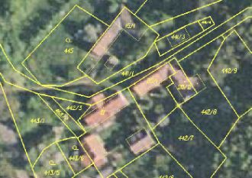
Pozemky v podobě parcel
Parcely se v KN označují arabskými čísly
  a) ve dvou číselných řadách, odděleně pro pozemkové a stavební parcely
    Příklad :
    obec Suchý, okres Blansko
    k.ú. Suchý
      pozemková parcela: p.č. 412/59, k.ú. Suchý (trvalý travní porost)
      stavební parcela: p.č. st. 74, k.ú. Suchý (zastavěná plocha a nádvoří)
  b) v jedné číselné řadě
    (jednotná číselná řada)
    Příklad:
    Brno- město, k.ú. Veveří
      parcela č. 1091, Brno- město, k.ú. Veveří, ostatní plocha, zeleň
      parcela č. 1102/1 (zastavěná plocha a nádvoří)
      § 10/2 KV
      Nahlížení do KN: zde http://cuzk.cz
Zdroj: cuzk
  http://www.cuzk.cz/Katastr-nemovitosti/Digitalizace-a-vedeni-katastralnich-map/Zpresneni-geometrickeho-a-polohoveho-urceni-pozemk.aspx

Slide 15
Zjednodušená evidence pozemků
§ 62 KZ
  Pozemky, jejichž hranice v terénu neexistují a jsou sloučeny do větších půdních celků, se do doby jejich zobrazení v katastrální mapě, nejpozději však do doby ukončení pozemkových úprav, v katastru evidují zjednodušeným způsobem s využitím
    bývalého pozemkového katastru,
    pozemkových knih
    operátů přídělového a scelovacího řízení a
    evidence nemovitostí
    Pozn. s ohledem na digitalizaci katastrálních map
    Blíže viz zde
      Viz též na obnova katastrální operátu

Slide 16
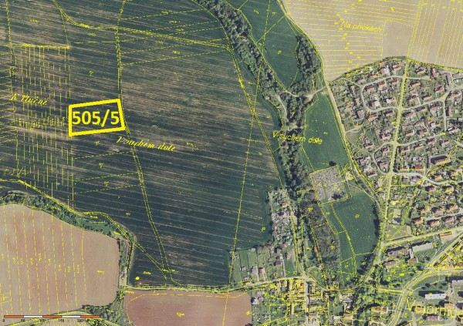
Zjednodušená evidence pozemků
(zdroj: https://www.google.cz/search?q=zjednodu%C5%A1en%C3%A1+evidence+pozemk%C5%AF&source=lnms&tbm=isch&sa=X&ved=0ahUKEwiUuYrMq9fPAhWQmhQKHerPDfcQ_AUICCgB&biw=1280&bih=913#imgrc=dEt6oOUSqaZDXM%3A)

Slide 17
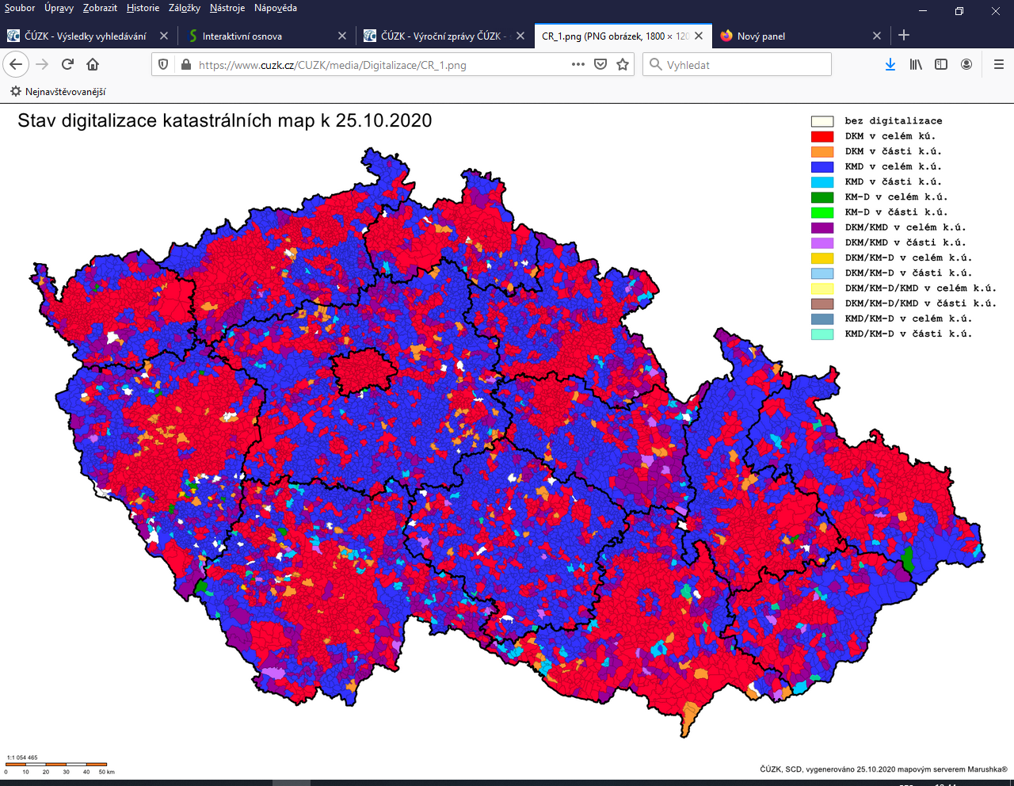

Slide 18
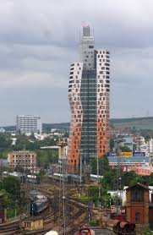
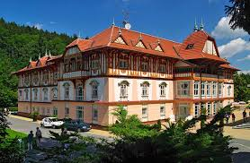

Budova – pro účely KN
Definiční znaky :
  nadzemní stavba spojená se zemí pevným základem
  prostorově soustředěna a
  navenek převážně uzavřena obvodovými stěnami a střešní konstrukcí
  § 2 písm. l) KZ
  pojem užší než pojem stavba

Slide 19
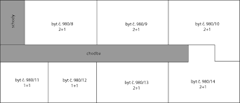
Jednotka
Bytová, nebytová
  Vymezená dle zák. č. 72/1994 Sb.
  Vymezená dle OZ

Slide 20
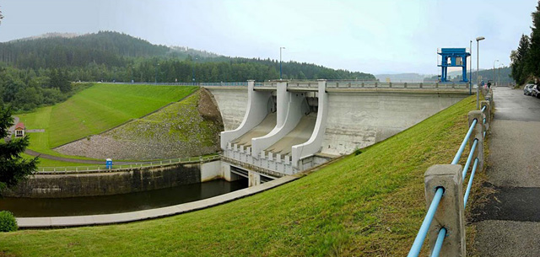
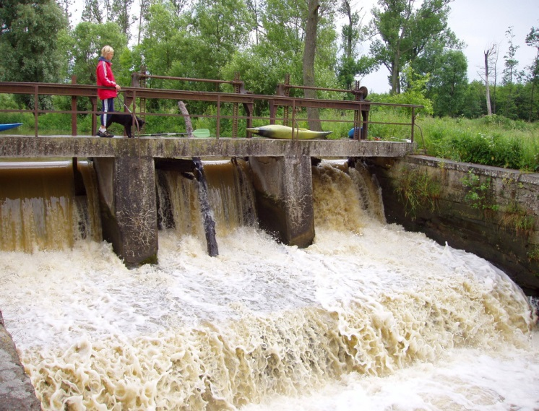
Vodní dílo a KN
§ 3 KZ ve spoj. s § 20 vodního zákona ve spoj. s vyhl. č. 3/2007Sb.
  V KN se evidují:
    Přehrady, hráze, jezy, stavby, které se k plavebním účelům zřizují v korytech vodních toků nebo na jejích březích, stavby k využití vodní energie a stavby odkališť, pokud jsou spojené se zemí pevným základem, se evidují v katastru nemovitostí

Slide 21
PŘEDMĚT KN - NEGATIVNÍ VYMEZENÍ OBJEKTŮ
V KN SE
NEEVIDUJÍ
( negativní vymezení)
PODZEMNÍ STAVBY
ROZESTAVĚNÉ BUDOVY
(OD 1.1.2014)
DROBNÉ STAVBY BEZ Č.P. NEBO E.Č.
NEMOVITÉ STAVBY nevyhovující definičním znakům budovy

Slide 22
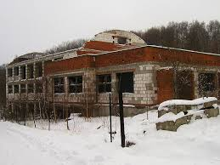
Rozestavěná budova
v KN zapsány evidovány pouze ty, které byly předmětem evidence do 31.12.2013
nově se v KN rozestavěné budovy neevidují
  diskuse

Slide 23

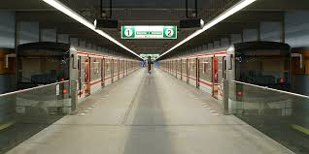
Podzemní stavba
§ 498 OZ
podzemní stavba se samostatným účelovým určením = nemovitá věc
Nezapisují se do KN
Pozn.: „ část podzemní stavby nad povrchem“ – zápis, zákres v KM
vinný sklep metro

Slide 24
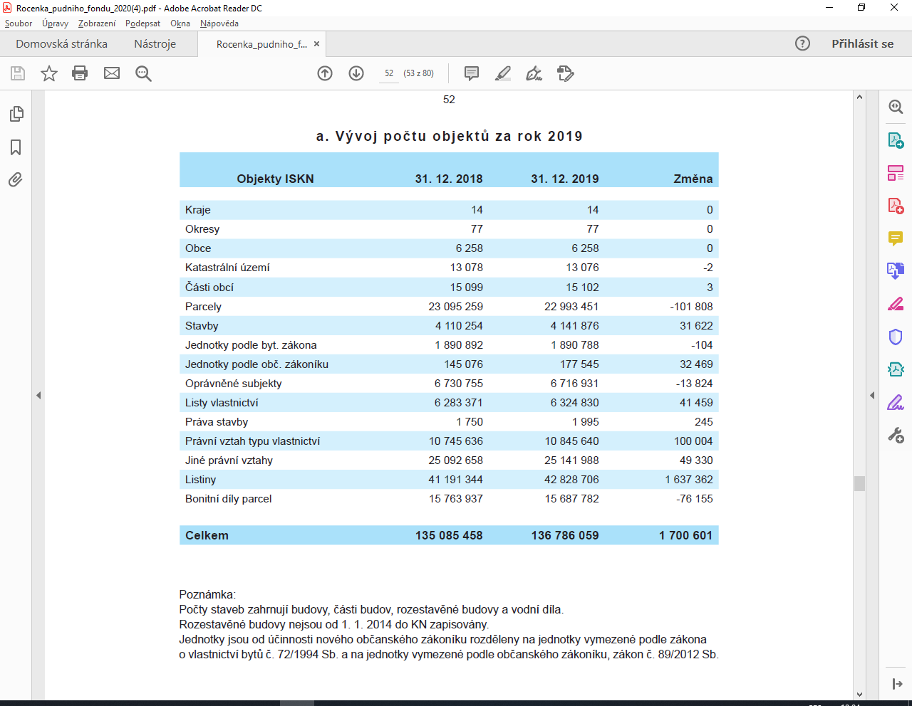

Slide 25
Obsah katastru (§ 4KZ)
geometrické určení a polohové určení nemovitostí a katastrálních území,
druhy pozemků, čísla a výměry parcel,
údaje o budovách, kterým se přiděluje číslo popisné nebo evidenční včetně čísel těchto budov, údaje o budovách, kterým se číslo popisné ani evidenční nepřiděluje, pokud jsou hlavní stavbou na pozemku, nejedná-li se o drobné stavby, vybrané údaje o způsobu ochrany a využití nemovitostí a čísla jednotek
cenové údaje, údaje pro daňové účely a údaje umožňující propojení s jinými informačními systémy, které mají vztah k obsahu katastru,
u evidovaných budov údaj o tom, zda se jedná o dočasnou stavbu,
údaje o právech včetně údajů o vlastnících a údaje o oprávněných z jiného práva, které se zapisuje do katastru
upozornění týkající se nemovitosti, pokud jiný právní předpis stanoví povinnost vyznačit je v katastru nebo jsou potřebná pro správu katastru,
úplná znění prohlášení o rozdělení práva k domu a pozemku na vlastnické právo k jednotkám ( „prohlášení vlastníka domu“),
dohody spoluvlastníků o správě nemovitosti,
údaje o bodech podrobných polohových bodových polí
místní a pomístní názvosloví.

Slide 26
Závaznost údajů katastru (§ 51 KZ)
Závazné pro právní jednání týkající se nemovitostí vedených v katastru jsou údaje katastru:
  parcelní číslo
  geometrické určení nemovitosti
  název a geometrické určení katastrálního území
    Diskuse: druh pozemku, výměra pozemku
  ! ve spoj. § 8 KZ
    Údaje o nemovitostech, jimiž musí být nemovitosti označeny v listinách pro zápis práv do KN
      judikatura/blíže semináře

Slide 27
Katastrální operát:
soubor geodetických informací, který zahrnuje katastrální mapu a její číselné vyjádření,(SGI)
soubor popisných informací (SPI)
dokumentace výsledků šetření a měření pro vedení a obnovu souboru geodetických informací, včetně místního a pomístního názvosloví,
sbírka listin, která obsahuje rozhodnutí orgánů veřejné moci, smlouvy a jiné listiny, na jejichž podkladě byl proveden zápis do katastru, úplná znění prohlášení vlastníka domu a dohody spoluvlastníků o správě nemovitosti,
protokoly o vkladech, záznamech, poznámkách, dalších zápisech, opravách chyb, námitkách proti obnovenému katastrálnímu operátu, výsledcích revize katastru a o záznamech pro další řízení.

Slide 28
Geometrický plán
geometrický plán
  je technický podklad pro vyhotovení listin, na základě kterých má dojít ke změnám v souboru geodetických a v souboru popisných informací (§ 2 písm. j) KZ)
geometrický plán je neoddělitelnou součástí listiny, podle které má být proveden zápis do katastru,
  je-li třeba předmět zápisu zobrazit do katastrální mapy,
  má-li být zpřesněno jeho geometrické a polohové určení nebo
  byl-li průběh hranice určen soudem.
geometrický plán
  musí být ověřen, že svými náležitostmi a přesností odpovídá platným právním předpisům, a
  opatřen souhlasem katastrálního úřadu s očíslováním parcel.
    § 48 KZ

Slide 29
Zásady vedení katastru nemovitostí
zásady vedení evidencí nemovitostí se v jejich historickém vývoji měnily
  blíže viz vývoj evidence nemovitostí
zásady vedení katastru nemovitostí od 1.1.2014
    některé zásady se uplatňují pouze u vybraných forem činnosti na úseku katastru nemovitostí
    některé zásady se uplatňují od 1.1.2014 odlišně než za účinnosti katastrálních předpisů účinných od 1.1-1992 do 31.12.2013
    prameny:
      občanský zákoník
      katastrální zákon
  zásada legality
  zásada oficiality
  zásada speciality
  zásada formální publicity (veřejnosti)
  zásada materiální publicity (dobré víry)
  zásada priority (časové přednosti)
  zásada dispoziční (volnosti)
  zásada návaznosti zápisů na dosavadní stav katastru
  zásada intabulační (vkladová)

Slide 30
Zásada publicity veřejnosti katastru
§ 25 KZ
každý má právo do katastru nahlížet, pořizovat si z něj pro svou potřebu opisy, výpisy nebo náčrty a získávat z něj údaje ze sbírky listin, pokud není stanoveno jinak.
Výluky z oprávnění nahlížet do KN:
  Získávat údaje z katastru formou nahlížení nelze
    z přehledu vlastnictví z území České republiky,
    ze sbírky listin a
    o dosažených cenách nemovitostí.
Přehled vlastnictví:
  Není-li přehled vlastnictví z území České republiky nebo údaj o dosažených cenách nemovitostí poskytnut způsobem umožňujícím dálkový přístup, lze jej poskytnout pouze osobě, která prokáže svoji totožnost.

Slide 31
Zásada materiální publicity dobrá víra
KN jako veřejný seznam (blíže k pojmu veřejný seznam § 980 OZ)
§ 980-986 OZ
  pravidla a zásady vedení veřejných seznamů a zápisů do nich
  § 980 OZ
    Princip materiální publicity
      Je-li do VS zapsáno právo k věci, neomlouvá nikoho neznalost zapsaného údaje (§ 980/1 OZ)
      Vyvratitelné domněnky:
          POZITIVNÍ DOMNĚNKA: Je-li právo k věci zapsáno do VS, má se zato, že bylo zapsáno v souladu se skutečným stavem (§ 980/2 věta 1. OZ)
          NEGATIVNÍ DOMNĚNKA: Bylo-li právo z VS vymazáno, má se za to, že neexistuje (§ 980/1 věta 2. OZ)
    Přechodná ustanovení OZ

Slide 32
Z judikatury: zásada priority návaznost údajů
zásada priority
V souladu se zásadou priority a s ohledem na povinnost katastrálního úřadu zkoumat návaznost předkládaných listin na předcházející zápisy se pořadí projednání či rozhodnutí o návrzích na zápis do katastru nemovitostí řídí, nestanoví-li zákon jinak, dobou, ve které byly takové návrhy na zápis katastrálnímu úřadu doručeny. O nově došlém návrhu nebo podnětu ke shodné nemovitosti tak lze jednat nebo rozhodovat teprve poté, co bude projednán nebo bude rozhodnuto o návrhu na zápis, který má vůči nově došlému návrhu přednostní pořadí.
Podle rozsudku Nejvyššího správního soudu ze dne 11. dubna 2013 čj. 9 Aps 11/2012.66
K využitelnosti dle právní úpravy účinné od 1.1.2014

Slide 33
Zápisy práv a jiných údajů do katastru
§ 6 – 27 KZ + KV
Zápisy do katastru:
  vklad
    vklad je zápis do katastru, kterým se zapisují věcná práva, práva ujednaná jako věcná práva, nájem a pacht
  záznam
    záznam je zápis do katastru, kterým se zapisují práva odvozená od vlastnického práva
  poznámka
    Poznámka je zápis do katastru, kterým se zapisují významné informace týkající se evidovaných nemovitostí nebo v katastru zapsaných vlastníků a jiných oprávněných.
  zápis jiných údajů
  zápis upozornění
účinky zápisu (§ 10 OZ)
  Zpětné účinky všech zápisů
    k okamžiku doručení návrhu na zápis
    ! konstitutivní x deklaratorní
Označení nemovitostí v listinách pro zápis do katastru - § 8 KZ

Slide 34
„plomba“=Vyznačení, že právní práva zapsaná v katastru jsou dotčena změnou
§ 9 KZ
  dojde-li katastrálnímu úřadu návrh nebo jiná listina pro zápis práv do katastru, vyznačí u dotčených nemovitostí nejpozději následující pracovní den, že práva jsou dotčena změnou
  každý má právo nahlédnout do přehledu doručených návrhů nebo listin

Slide 35
Lhůty pro provedení zápisu
§ 33 KZ
vklad
  na základě pravomocného rozhodnutí o povolení vkladu bez zbytečného odkladu od povolení vkladu
záznam
  do 30 dnů od doručení rozhodnutí orgánu veřejné moci nebo jiné listiny potvrzující nebo osvědčující práva
poznámka
  do 30 dnů od doručení listiny způsobilé k vyznačení poznámky v katastru; poznámku katastrální úřad vymaže do 30 dnů od doručení listiny, na základě které důvody pro její vyznačení pominuly
zápis jiného údaje
  do 30 dnů od doručení listiny způsobilé k vyznačení zápisu v katastru

Slide 36
Vklad

Slide 37
Práva zapisovaná vkladem
vznik, změna, zánik, promlčení a uznání existence nebo neexistence práv (přehled)
Věcná práva
Závazková práva ujednaná jako věcná práva
Nájem
Pacht
Další práva:
- správa svěřenského fondu
vzdání se práva na náhradu škody

Slide 38
Práva zapisovaná vkladem do KN - § 11 KZ - 1
věcná práva:
  vlastnické právo ( § 1011 a násl. OZ)
  právo stavby (§ 1240 a násl. OZ)
  věcné břemeno ( § 1257a násl. OZ)
  zástavní právo (§ 1309 a násl. OZ)
  budoucí zástavní právo (§ 1341 OZ)
  podzástavní právo (§ 1394 a násl. OZ)
  přídatné spoluvlastnictví ( § 1223 OZ)
správa svěřenského fondu (§ 1448 OZ)

Slide 39
Práva zapisovaná vkladem do KN - 2
Závazková práva ujednaná jako věcná práva:
  předkupní právo
  výhrada vlastnického práva
  výhrada práva zpětné koupě
  výhrada práva zpětného prodeje
  zákaz zcizení nebo zatížení
  výhrada práva lepšího kupce
  ujednání o koupi na zkoušku
budoucí výměnek
  jako reálné břemeno – vlastník nemovité věci pro sebe ještě před převedením nemovité věci (§ 2708/2 OZ)

Slide 40
Práva zapisovaná vkladem do KN - 3
nájem, požádá-li o to vlastník nebo nájemce se souhlasem vlastníka (§ 2203 OZ)
pacht, požádá-li o to vlastník nebo pachtýř se souhlasem vlastníka (§ 2333 OZ)
vzdání se práva na náhradu škody na pozemku (§ 2897 OZ)

Slide 41
Práva zapisovaná vkladem do KN - 4
rozdělení práva k nemovitosti na vlastnické právo k jednotkám
  viz bytové vlastnictví (§ 1158 OZ a násl.)

Slide 42
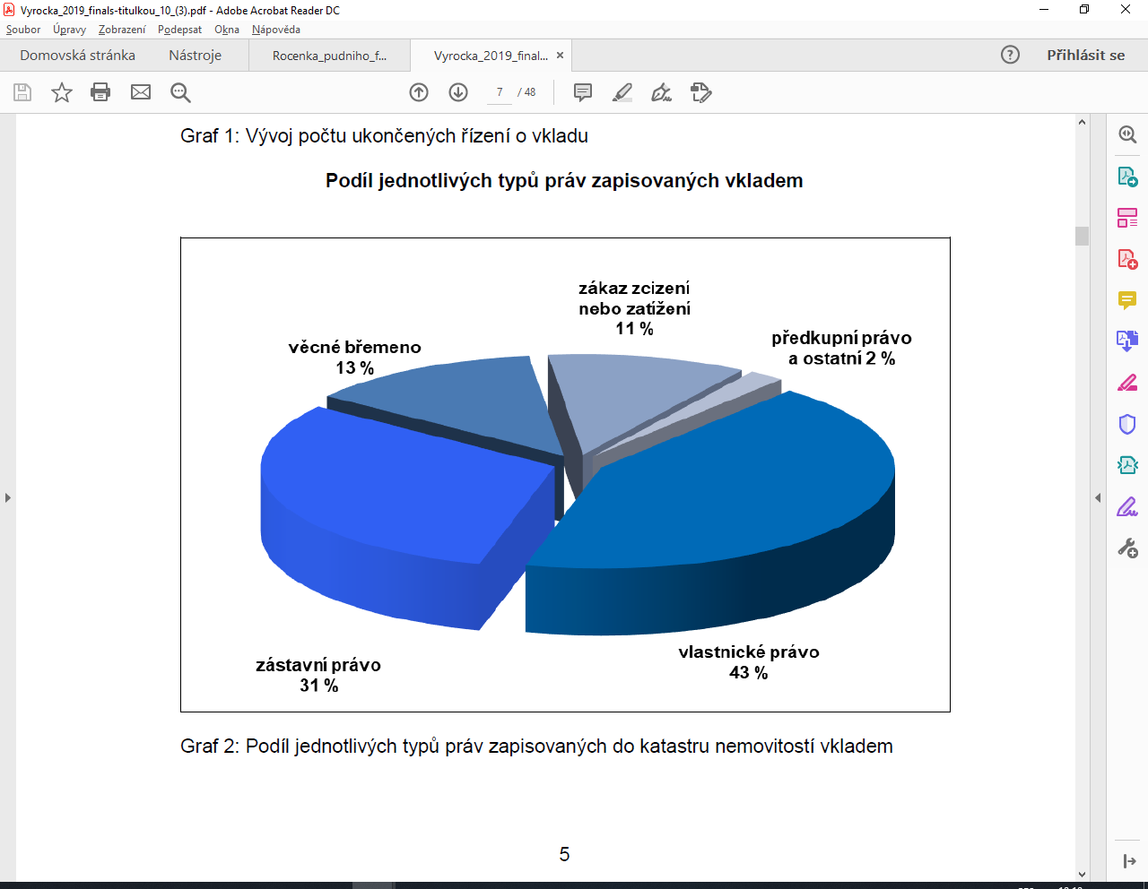
ČUZK: Výroční zpráva 2019 blíže zde

Slide 43
Vkladové řízení
Speciální správní řízení
VKLADOVÉ ŘÍZENÍ:
  na návrh:
    Návrh na zahájení vkladového řízení
    Předepsaný formulář
      Přílohy návrhu na zahájení řízení (§ 15 KZ)
        vkladová listina – jedno vyhotovení
          Není-li k návrhu přiložena, k podanému návrhu se nepřihlíží (§ 15/2 KZ)
        další přílohy
  ex offo (§ 14/2 KZ)
      Dojde-li příslušnému katastrálnímu úřadu od soudu nebo soudního exekutora jeho rozhodnutí nebo potvrzení o právu, které se zapisuje do katastru vkladem

Slide 44
INFORMOVÁNÍ VLASTNÍKA A JINÉHO OPRÁVNĚNÉHO:
  Informace o vyznačení, že právní poměry jsou dotčeny změnou (§ 16 KZ)
    KDY:
      Nejpozději den poté, co došlo co došlo k vyznačení plomby
    Informování KOHO:
      Vlastníka nemovitostí a jiného oprávněného
    ZPŮSOB INFORMOVÁNÍ
      Zaslání informace
        na adresu
        prostřednictvím datové schránky
        požádá-li o vlastník, tak také elektronicky na e-mailovou adresu nebo zprávou na mobilní telefon
        prostřednictvím služby „sledování změn v katastru“, pokud ji mají účastníci vkladového řízení zřízenu
  VLASTNÍK, JINÝ OPRÁVNĚNÝ:
    20denní lhůta k vyjádření (§ 18 KZ)

Slide 45
Vkladové řízení
vkladové listiny
  soukromé listiny x veřejné listiny
    význam pro rozsah přezkum katastrálního úřadu
účinky vkladu
  zpětně ke dni doručení návrhu
  konstitutivní x deklaratorní

Slide 46
Rozsah přezkumné činnosti katastrálního úřadu DLE DRUHU VKLADOVÉ LISTINY
LISTINA
SOUKROMÁ LISTINA
VEŘEJNÁ LISTINA
VEŘEJNÁ LISTINA O PRÁVNÍM JEDNÁNÍ
(NOTÁŘSKÝ ZÁPIS)
ROZHODNUTÍ ORGÁNU VEŘEJNÉ MOCI
ROZHODNUTÍ SOUDU
OSTATNÍ ROZHODNUTÍ

Slide 47
Rozsah přezkumné činnosti katastrálního úřadu - § 17 KZ
Je-li vkladová listina je soukromou listinou, katastrální úřad zkoumá, zda
a) splňuje náležitosti listiny pro zápis do katastru
b) její obsah odůvodňuje navrhovaný vklad
c) právní jednání je učiněno v předepsané formě
d) účastník vkladového řízení není omezen právními předpisy v oprávnění nakládat s nemovitostí
e) k právnímu jednání účastníka vkladového řízení byl udělen souhlas podle jiného právního předpisu
f) z obsahu listiny a z jeho porovnání s dosavadními zápisy v katastru není patrný důvod, pro který by bylo právní jednání neplatné, zejména zda z dosavadních zápisů v katastru nevyplývá, že účastníci vkladového řízení nejsou oprávnění nakládat s předmětem právního jednání, nejsou omezeni rozhodnutím soudu nebo jiného orgánu veřejné moci ve smluvní volnosti týkající se věci, která je předmětem právního jednání
g) navrhovaný vklad navazuje na dosavadní zápisy v katastru, z tohoto hlediska není na překážku povolení vkladu, pokud logickou mezeru mezi zápisem v katastru a navrhovaným vkladem podle vkladové listiny navrhovatel doloží současně s návrhem na vklad listinami, které návaznost vkladové listiny na dosavadní zápisy v katastru doplní, tyto listiny musí mít náležitosti vkladových listin.

Slide 48
Rozsah přezkumné činnosti katastrálního úřadu
Vkladová listina je veřejnou listinou:
  Katastrální úřad zkoumá, zda
  a) splňuje náležitosti listiny pro zápis do katastru
  b) její obsah odůvodňuje navrhovaný vklad
  c) navrhovaný vklad navazuje na dosavadní zápisy v katastru, „logická mezera“- řešení viz výše
    § 17/2 KZ
Vkladová listina je veřejnou listina o právním jednání (notářský zápis)
  Katastrální úřad DÁLE zkoumá, zda
    V době podání návrhu na vklad nebyl v katastru zápis, ze kterého vyplývá, že k době podání návrhu na vklad je účastník řízení omezen v nakládání s věcí, která je předmětem právního jednání
Rozhodnutí soudu
  Katastrální úřad zkoumá, zda
    splňuje náležitosti listiny pro zápis do katastru
    zda je toto rozhodnutí závazné i pro osoby, v jejichž prospěch je právo do katastru dosud zapsáno

Slide 49
Vkladové řízení – rozhodnutí KÚ
Rozhodnutí katastrálního úřadu
  Procesní
    přerušení řízení
      § 15/3 KZ
    zastavení řízení
      § 15/3 KZ
      zpětvzetí (§16/2 KZ), zúžení návrhu (§16/3 KZ)
  meritorní
    o povolení vkladu
    o zamítnutí vkladu

Slide 50
Vkladové řízení
Rozhodnutí katastrálního úřadu
  Meritorní
    o povolení vkladu
      návrhu zcela vyhověno
        rozhodnutí se nevyhotovuje
        právní moc rozhodnutí – záznamem ve spisu
zápis vkladu do katastru (provedení vkladu)
vyrozumění o tom, že vklad byl do katastru proveden (§ 18/3 NKZ) + ve spoj. s prováděcí vyhláškou (obsah vyrozumění)
vyjmutí vkladové listiny ze spisu a její založení do Sbírky listin

Slide 51
Vkladové řízení:
ROZHODNUTÍ O POVOLENÍ VKLADU, provedení vkladu,
Vyrozumění o provedeném vkladu
Ve vyrozumění o provedeném vkladu katastrální úřad uvede
  a) název katastrálního úřadu,
  b) název, adresu a kontaktní údaje katastrálního pracoviště,
  c) text „Vyrozumění o provedeném vkladu do katastru nemovitostí“,
  d) spisovou značku řízení,
  e) datum vydání rozhodnutí katastrálního úřadu nebo údaj o tom, že vklad byl povolen soudem, údaj o okamžiku právních účinků vkladu, údaj o datu provedení vkladu, označení listiny, na základě které byl vklad proveden,
  f) výpis provedených změn, který obsahuje změnou dotčené údaje výpisu z katastru před vkladem a po vkladu s rozlišením vymazaných a nových údajů.

Slide 52
Vkladové řízení:
ROZHODNUTÍ O POVOLENÍ VKLADU, provedení vkladu,
Vyrozumění o provedeném vkladu
Ve vyrozumění o provedeném vkladu katastrální úřad uvede
  a) název katastrálního úřadu,
  b) název, adresu a kontaktní údaje katastrálního pracoviště,
  c) text „Vyrozumění o provedeném vkladu do katastru nemovitostí“,
  d) spisovou značku řízení,
  e) datum vydání rozhodnutí katastrálního úřadu nebo údaj o tom, že vklad byl povolen soudem, údaj o okamžiku právních účinků vkladu, údaj o datu provedení vkladu, označení listiny, na základě které byl vklad proveden,
  f) výpis provedených změn, který obsahuje změnou dotčené údaje výpisu z katastru před vkladem a po vkladu s rozlišením vymazaných a nových údajů.

Slide 53
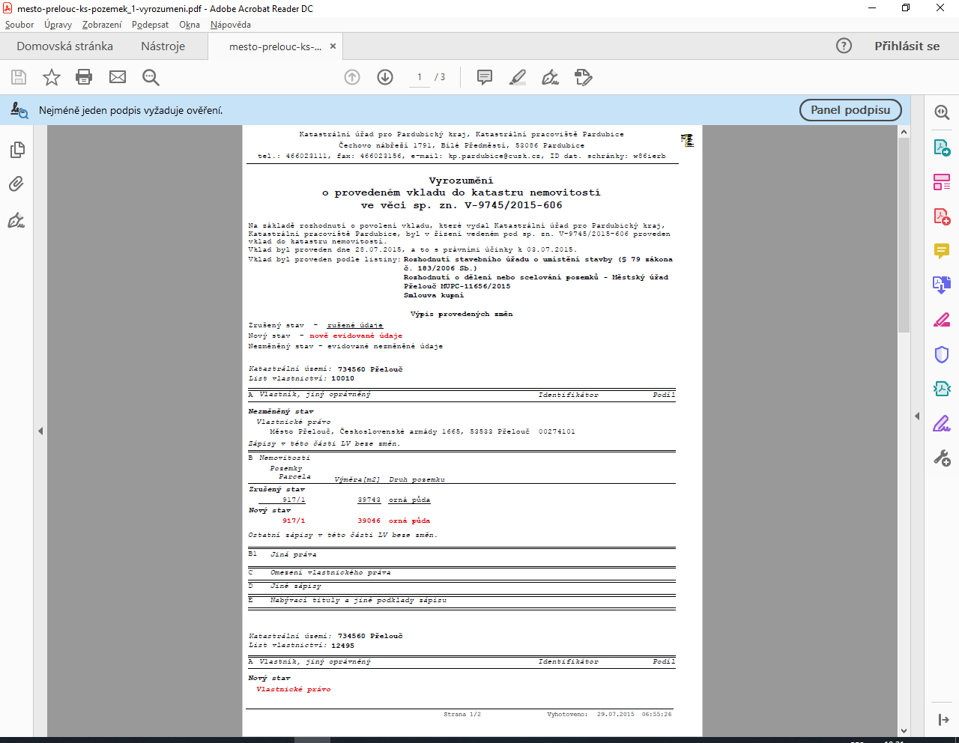

Slide 54
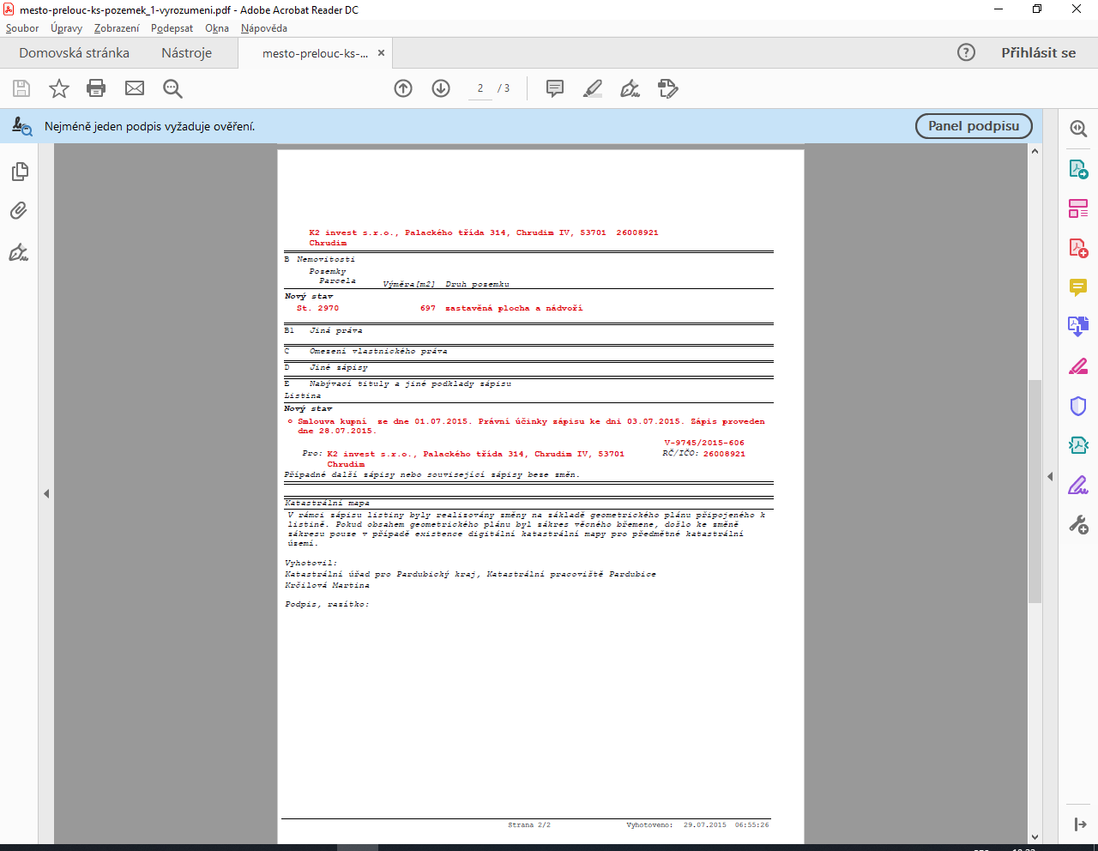

Slide 55
Vkladové řízení
Rozhodnutí katastrálního úřadu
  Meritorní
    rozhodnutí o zamítnutí návrhu na vklad
      podmínky pro povolení vkladu nejsou splněny
      návrh na povolení vkladu ztratil před rozhodnutí, o povolení vkladu své účinky

Slide 56
Opravné prostředky proti rozhodnutí o návrhu na povolení vkladu
Rozhodnutí, kterým se vklad povoluje
  Není přípustný žádný opravný prostředek, přezkumné řízení obnova řízení ani žaloba podle ustanovení o.s.ř. o řízení ve věcech, o nichž bylo rozhodnuto jiným orgánem
  (§ 18/1 KZ)
Rozhodnutí o zamítnutí vkladu
  Není přípustný žádný opravný prostředek, přezkumné řízení ani obnova řízení
  Přípustná je žaloba podle o.s.ř. ve věcech, o nichž bylo rozhodnuto jiným orgánem
  Žaloba musí být podána ve lhůtě 30 dnů ode dne doručení rozhodnutí
  § 18/5 KZ)

Slide 57
Záznam

Slide 58
Záznam
Záznamem se do katastru zapisují „odvozená práva“
tj. „odvozená od vlastnického práva státu, obcí, krajů:
  a) příslušnost organizačních složek státu a státních organizací hospodařit s majetkem státu,
  b) právo hospodařit s majetkem státu,
  c) správa nemovitostí ve vlastnictví státu
      Jde o institut, který svědčil Pozemkovému fondu ČR, který byl zrušen ke dni 31.12.2013 , v současné době institut správy neexistuje
  d) majetek hlavního města Prahy svěřený městským částem hlavního města Prahy,
  e) majetek statutárního města svěřený městským obvodům nebo městským částem statutárních měst,
  f) majetek ve vlastnictví územního samosprávného celku předaný organizační složce do správy k jejímu vlastnímu hospodářskému využití,
  g) majetek ve vlastnictví územního samosprávného celku předaný příspěvkové organizaci k hospodaření.
    § 19 KZ)

Slide 59
Záznam
Procesní aspekty
Návrh na záznam může podat
    Ten, kdo má na jeho provedení právní zájem
    Orgán veřejné moci, územní samosprávný celek, který o právu zapisovaném záznamem rozhodl nebo je osvědčil
    Návrh musí být doložen listinou, která dokládá právo, které má být zapsáno
Katastrální orgán zjistí:
  Zda je návrh podán oprávněnou osobou
  Zda je předložená listina bez chyb v psaní a počtech a bez jiných zřejmých nesprávností
  Zda navazuje listina na dosavadní stav v katastru

Slide 60
Záznam
Výsledek:
  Způsobilá listina k záznamu
    Katastrální úřad záznam provede
  Listina nezpůsobilá k záznamu
    Katastrální úřad sdělí tou, kdo listinu předložil písemně důvody, pro které záznam proveden nebyl
    Listinu vrátí
    obrana proti neprovedení záznamu nebo provedení záznamu v rozporu se zákonem
      s.ř.s. – zásahová žaloba

Slide 61
Z judikatury: Záznam do katastru: soudní ochrana
NSS: Sbírka listin:
Rozhodnutí č: 2206
Řízení před soudem: nezákonný zásah
Katastr nemovitostí: provedení či neprovedení záznamu
Soudní ochrany proti provedení či neprovedení záznamu do katastru nemovitostí podle § 7 a § 8 zákona č. 265/1992 Sb., o zápisech vlastnických a jiných věcných práv k nemovitostem, se lze ve správním soudnictví domáhat v řízení o ochraně před nezákonným zásahem, pokynem nebo donucením správního orgánu podle § 82 a násl. s. ř. s.
(Podle rozsudku Nejvyššího správního soudu ze dne 16.11.2010, čj. 7 Aps 3/2008 - 98)
Pozn. tj. NE žalobou proti rozhodnutí orgánu ani žalobou proti nečinnosti
K využitelnosti dle právní úpravy účinné od 1.1.2014

Slide 62
Zápis jiných údajů do katastru
  Zápis změny hranice (§ 29 KZ)
  Zápis jiných údajů (§ 31 a násl. KZ)
    Např. druh pozemku, způsob využití pozemku, údaje o vlastnících a jiných oprávněných – na základě
      Ohlášení vlastníka nebo jiného oprávněné, v příloze rozhodnutí, souhlas vydaný příslušným orgánem veřejné moci podle jiného právního předpisy, je-li takové rozhodnutí či souhlas vyžadován
      Rozhodnutí, souhlasu nebo oznámení vydaného příslušným orgánem veřejné moci podle jiného právního předpisu, který zároveň stanoví, orgánu veřejné moci povinnost zaslat rozhodnutí nebo souhlas nebo oznámení k zápisu do katastru
      Právního předpisu, který přímo stanoví jiné údaje nebo jejich změny
Zápis stavby jako součásti pozemku
Jiné údaje lze přebírat z jiných informačních systémů, jsou-li proto splněny zákonné podmínky (§ 32 NKZ ve spoj. se zvláštními předpisy o informačních systémech)
Viz též již 2. přednáška Jana Tkáčiková

Slide 63
Zápis jiných údajů do KN
např. údaj o druhu pozemku, způsobu využití pozemku, o stavbě jako součásti pozemku či součásti práva stavby
Pro zápis jiných údajů do katastru se použijí přiměřeně ustanovení o zápisu záznamem
Pro označení nemovitostí v listinách pro zápis jiných údajů do katastru se použijí obdobně ustanovení o označování nemovitostí v listinách pro zápis práv.
  § 28 KZ

Slide 64
Zápis jiných údajů do KN
Zápis jiných údajů a jejich změn se provádí na základě
  a) ohlášení vlastníka nebo jiného oprávněného, jehož přílohou je rozhodnutí nebo souhlas vydaný příslušným orgánem veřejné moci podle jiného právního předpisu, je-li takové rozhodnutí nebo souhlas vyžadován,
  b) rozhodnutí, souhlasu nebo oznámení vydaného příslušným orgánem veřejné moci podle jiného právního předpisu, který zároveň stanoví orgánu veřejné moci povinnost zaslat rozhodnutí, souhlas nebo oznámení k zápisu do katastru katastrálnímu úřadu, nebo
  c) právního předpisu, který přímo stanoví jiné údaje nebo jejich změny.
Jiné údaje katastru je možné přejímat též z jiných informačních systémů, registrů, rejstříků nebo evidencí veřejné správy, pokud
  a) zápisem do nich dochází ke vzniku skutečností v nich vedených, nebo
  b) údaje v nich vedené požívají ochrany dobré víry v pravdivost a úplnost těchto údajů.

Slide 65
Poznámka

Slide 66
Poznámka
§ 22 a násl. KZ ve spoj. s OZ (poznámka spornosti)
Druhy poznámek:
  Poznámka k nemovitosti
  Poznámka k osobě
  Poznámka spornosti

Slide 67
Upozornění
§ 4 odst. 1 písm. f) KZ
Obsah katastru: mj:
  upozornění týkající se nemovitosti, pokud jiný právní předpis stanoví povinnost vyznačit je v katastru nebo jsou potřebná pro správu katastru
  Procesně se při zápisu a výmazu upozornění použije přiměřeně postup jako u zápisu a výmazu poznámky (§ 29 ve spoj. s § 28 KV)
  Upozornění – v části „D“ LV

Slide 68
Upozornění
§ 21 NKV: v katastru se evidují upozornění na
§ 2 V katastr1 KV: u se evidují upozornění na
a) probíhající obnovu katastrálního operátu,
b) probíhající řízení o opravě chyby v katastru nebo řízení o námitce,
c) výzvu zapsanou v záznamu pro další řízení,
d) podanou žalobu proti rozhodnutí o zamítnutí návrhu na vklad,
e) související list vlastnictví,
f) spornou hranici mezi pozemky,
g) podanou žalobu o určení hranice mezi pozemky,
h) závazek zástavního věřitele nepožádat o výmaz zástavního práva a
i) podané dovolání nebo ústavní stížnost ve věci, o které se zapisuje poznámka spornosti nebo poznámka podle § 23 odst. 1 písm. o) katastrálního zákona (po novele KV),
j) podanou žalobu proti rozhodnutí o opravě chyby nebo rozhodnutí o námitce proti obsahu obnoveného katastrálního operátu nebo podanou kasační stížnost ve věci opravy chyby nebo ve věci námitky proti obsahu obnoveného katastrálního operátu (po novele KV)
k) skutečnost, že pozemek se nachází v dobývacím prostoru, a(po novele KV)
l) další skutečnosti, pokud jiný právní předpis stanoví povinnost vyznačit je v katastru nebo jsou potřebné pro správu katastru.

Slide 69
Oprava chyby v katastru

Slide 70
Pojem „chybný údaj“
§ 36 odst. 1 KZ
vznik
  zřejmým omylem při vedení a obnově katastru
  nepřesností při
    podrobném měření, zobrazení předmětu měření v katastrální mapě a při výpočtu výměr parcel, pokud byly překročeny mezní odchylky stanovené prováděcím předpisem

Slide 71
„zřejmý omyl“
  Judikatura NSS
  Zřejmý omyl – neurčitý pojem
    vždy nutno vykládat v souvislosti s konkrétním případem
  Vliv lidského činitele
  Omyl
    Týkající se skutkových okolností (error facti –
      Chyby v psaní, počítání, zápis údajů neobsažených v podkladové listině)
    Právní omyl (error iuris)
      Zápis právního vztahu, který právní řád nezná, zápis skutečnosti na základě listiny, která nesplňuje požadavky stanovené katastrálním zákonem
Podle rozsudku NSS ze dne 17. ledna 2008, čj. 1 As 40/2007 – 103 + na něho další navazující
K využitelnosti judikatury po 1.1.2014

Slide 72
Z judikatury: charakter opravy chyby v katastru
Přestože obsahem katastrálního operátu jsou soukromoprávní vztahy k nemovitostem, vedení katastru nemovitostí i oprava chyb v katastrálním operátu má charakter veřejnoprávní. Rozhodnutí o tom, zda se provede oprava chyby v KN a jak budou nemovitosti evidovány, nelze považovat za rozhodnutí v soukromoprávní věci.
  Usnesení zvláštního senátu Konf. 62/2003-15

Slide 73
Z judikatury:
Oprava chybného údaje
  „… je třeba vycházet z toho, že oprava chyby v katastru nemovitostí nemůže zakládat, měnit či rušit vlastnická a jiná věcná práva k nemovitostem.
  Provedením opravy zápis se tedy skutečný právní vztah k nemovitosti nemění; ten lze změnit jen na základě příslušné listiny.
  Dále je nutné vzít v potaz, že omyl musí být podle § 8 odst. 1 písm. a) katastrálního zákona (nově dle § 36 odst. 1 písm. a) NKZ – doplnila I.P.) zřejmý - katastrální úřad tedy nemůže přistoupit k opravě chyby, která je nejasná nebo sporná.
  ROZSUDEK NSS ZE DNE 20.12.2012 čj. 1 As 134/2012 - 46

Slide 74
Proces opravy chyby v KO
A. Neformální řízení
  na základě písemného návrhu vlastníka nebo jiného oprávněného
  z moci úřední („i bez návrhu“)
  oprava na základě návrhu:
    KÚ provede do 30 dnů, ve zvlášť odůvodněných případech do 60 dnů, ode dne doručení návrhu
  Oznámení
    o provedené opravě
    o tom, že opravu KÚ na návrh neprovedl, protože se nejedná o chybu
    poučení o možnosti postupu dle § 36 odst. KZ – vyslovení nesouhlasu s neprovedením opravy
    doručení vlastníkovi či jinému oprávněnému

Slide 75
Proces opravy chyby
B. Správní řízení
§36 odst. 4 KZ ve spoj. se SPŘ
Oprávněná osoba nesouhlasí se stanoviskem KÚ
  nesouhlas vlastníka či jiného oprávněného - do 30 dnů od doručení oznámení
  důsledky doručení nesouhlasu vlastníka nebo jiného oprávněného s neprovedením opravy
    Zahájení správního řízení o opravě chyby
    Průběh řízení
      Uvědomění známých účastníků řízení
      Zjišťování podkladů pro rozhodnutí, dokazování
      Seznámení s podklady pro vydání rozhodnutí
  Rozhodnutí ve věci
  Opravné prostředky pro rozhodnutí
    odvolací řízení
    soudní přezkum

Slide 76
K využití judikatury vycházející z dřívější právní úpravy:
Dle rozsudku NSS ze dne 23. března 2017 , čj. 2 As 274/2016 – 68
+ I.ÚS 1279/17 ze dne 24.5.2017
K posouzení institutu opravy chyb v katastrálním operátu ve smyslu § 36 katastrálního zákona (zákona č. 256/2013 Sb.):
Vymezením tohoto institutu se již Nejvyšší správní soud opakovaně zabýval.
Nutno podotknout, že současný katastrální zákon sice nahradil dříve platný zákon č. 344/1992 Sb., o katastru nemovitostí České republiky, ve znění pozdějších předpisů, nicméně judikatura vztahující se k dřívější právní úpravě je použitelná i za současného právního stavu, neboť oprava chyb v katastrálním operátu je v obou právních předpisech upravena téměř identicky.
Ostatně i důvodová zpráva k vládnímu návrhu katastrálního zákona ve své zvláštní části § 36 uvádí, že “[u]stanovení je převzato z dosavadní právní úpravy (§ 8 zákona č. 344/1992 Sb., o katastru nemovitostí České republiky, ve znění pozdějších předpisů – pozn. NSS). V praxi se osvědčilo a není na něm třeba v podstatě mnoho měnit. (…)” (viz sněmovní tisk 778/0, rok 2012, důvodová zpráva, zvláštní část, k § 36, Poslanecká sněmovna parlamentu České republiky, dostupné na www.psp.cz)

Slide 77
Revize údajů katastru
Revize souladu údajů katastru se skutečným stavem v terénu („revize katastru“)
Vyhlašuje katastrální úřad podle potřeby
provádí se za
  součinnosti
    obcí
    orgánů veřejné moci
  účast
    vlastníků a jejich zástupců
  Souvztažnosti s obnovou katastrálního operátu přepracováním („částečná revize“)

Slide 78
Revize údajů katastru
Revize souladu údajů katastru se skutečným stavem v terénu („revize katastru“)
Vyhlašuje katastrální úřad podle potřeby
provádí se za
  součinnosti
    obcí
    orgánů veřejné moci
  účast
    vlastníků a jejich zástupců
  Souvztažnosti s obnovou katastrálního operátu přepracováním („částečná revize“)

Slide 79
Obnova katastrálního operátu
Způsoby provedení obnovy katastrálního operátu:
  A. novým mapováním
  B. přepracováním souboru geodetických informací
  C. na podkladě výsledků pozemkových úprav
Katastrální operát se obnovuje zpravidla v rozsahu katastrálního území

Slide 80
Povinnosti vlastníků a jiných oprávněných - 1
§ 37 KZ
  Zúčastnit se na výzvu katastrálního úřadu jednání
  Na výzvu katastrálního úřadu doplnit chybějící údaje a odstranit chyby v jimi vyhotovených listinách, které předkládají k zápisu do katastru, a to do 30 dnů ode dne, kdy jim byla doručena výzva
  ohlásit katastrálnímu úřadu změny údajů katastru týkající se jejich nemovitostí, a to do 30 dnů ode dne jejich vzniku, a předložit listinu, která změnu dokládá, tuto povinnost vlastníci a jiní oprávnění nemají u změn katastru vyplývajících z listin, které jsou příslušné orgány veřejné moci povinny zasílat katastrálnímu úřadu přímo k zápisu do katastru
  Požádat, aby v případě, že k navrhovanému zápisu do katastru nebo jeho změně není vyžadováno rozhodnutí nebo jiné opatření správního úřadu, potvrdil příslušný správní orgán, že údaje v katastru odpovídají skutečnosti
  Na výzvu katastrálního úřadu předložit ve stanovené lhůtě, ne však kratší než 30dnů, příslušné listiny pro zápis do katastru.

Slide 81
Povinnosti vlastníků a jiných oprávněných - 2
  Na výzvu katastrálního úřadu označit ve stanovené lhůtě, ne však kratší 30 dnů, trvalým způsobem a na vlastní náklad nesporné hranice svých pozemků
    Pokud vlastník nebo jiný oprávněný neoznačí hranice hranice pozemků, může katastrální úřad rozhodnout, že dá hranice označit na náklady vlastníka nebo jiného oprávněného.
    Neoznačují se hranice pozemků, které jsou sloučeny do větších celků, a hranice druhu pozemků mezi sousedními pozemky téhož vlastníka nebo jiného oprávněného,
  NEDODRŽENÍ POVINNOSTÍ:
  Odpovědnost za přestupky
    § 57, 59 KZ

Slide 82
Další evidence pozemků a nemovitostí, vazby na katastr
Evidence využití půdy podle uživatelských vztahů (LPIS - Land Parcel Identification System)
  Zák.č. 252/1997 Sb., o zemědělství, § 3a a násl.
  http://eagri.cz/public/web/mze/farmar/LPIS/
RÚIAN –Registr územní identifikace, adres a nemovitostí
  Zákon č. 111/2009 Sb. o základních registrech
    https://www.cuzk.cz/ruian.aspx
Evidence vybraných lesních pozemků
  Zák.č. 289/1996 Sb., o lesích. § 12
Centrální registr administrativních budov (CRAB)^{[1]} - neveřejný informační systém veřejné správy
Blíže viz též 1. přednáška (Jana Tkáčiková)

Slide 83
Prameny:
    Pekárek, Milan a kolektiv. Pozemkové právo, MU, 2015
    Hanák, J., Tkáčiková,J., Průchová,I., Dudová, J., Pekárek, M.: Praktikum z pozemkového práívaq, MU, 2018
BAUDYŠ, Petr: Katastrální zákon. Komentář. 1. vydání. Praha: C.H.Beck, 2014, 421 s., ISBN 978-80-7400-525-1.
JANŮ, Petra, ŠUSTEROVÁ, Daniela, VRCHA, Pavel: Nový katastrální zákon, poznámkové vydání s judikaturou, Linde Praha, 2014,336 s., ISBN 978-80-7201-934-2.
Spáčil, Jiří a kol.: Občanský zákoní III, Věcná práva (§ 976-1474). Komentář, 1. vydání. Praha: C.H.Beck, 2013, ISBN 978-80-7400-499-5.
Spáčil, J. a kol: Věcná práva, katastr nemovitostí, správa cizího majetku, 1. vydání. C.H.-Beck, 2018
    Barešová, Ema a kol.: Katastrální zákon, komentář, Wolters Kluwer, 2015
    Šustrová, D, Borovička, P,Holý, J.: Katastr nemovitostí, Praha, Wolters Kluer.2016
    ASPI, navigátor, katastr nemovitostí
    k vývoji evidence nemovitostí viz. např.:
      Pekárek, Milan a kolektiv: Pozemkové právo, Aleš Čeněk. Plzeň,2010
      Pekárek., Milan., Průchová, Ivana: Pozemkové právo, Masarykova univerzita, 1996,
      Pekárek., Milan., Průchová, Ivana: Pozemkové právo, Masarykova univerzita, 2003
      Pospíšil, Boleslav: Právní aspekty a problémy evidence nemovitostí, Academia, Praha, 1975
    Vyrozumení: zde
    www.cuzk: https://www.cuzk.cz/

Slide 84
Děkuji za pozornost

